Slide 1

DAILY CARE S.r.l
Realizzato da:
Grillo Raffaella
Gheorghita Ana Daniela
Bernasconi Alex
Merciari Andrea
Istituto di Istruzione Superiore
« Campus L. Da Vinci» Umbertide
Istituto Professionale dei Servizi Commerciali
Classe 4 G
© Daily Care S.r.l

Slide 2

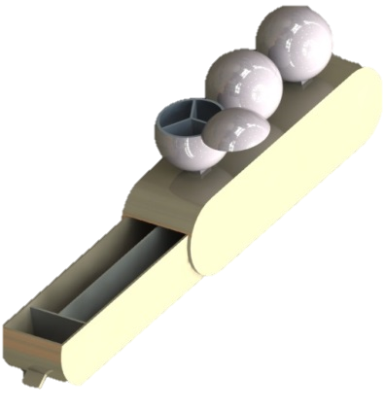
Spiegazione dell’idea:
Contenitore fisso
Contenitore portatile
© Daily Care S.r.l

Slide 3

Logo e Nome:
DAILY CARE
Daily Care significa attenzione giornaliera alla salute ed è ciò a cui i nostri prodotti puntano.
Abbiamo scelto il nome in inglese perché vorremmo esportare i nostri prodotti all’estero.
© Daily Care S.r.l

Slide 4


Organigramma – Ruoli:
Amministratore unico
Ana Daniela Gheorghita
Responsabile Marketing e Commerciale
Alex Bernasconi
Responsabile Produzione e Acquisti
Andrea Merciari
Responsabile Amministrativo
Raffaella Grillo

Slide 5
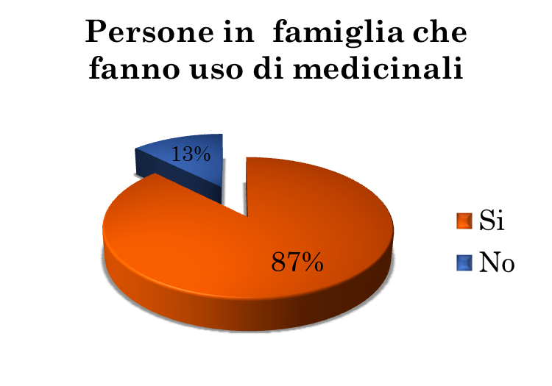
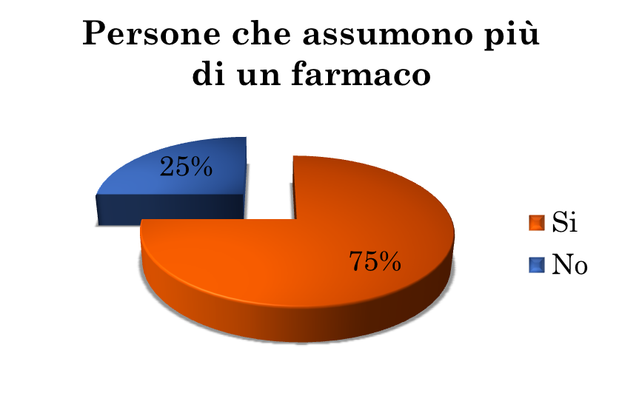

Ricerca di mercato:

Slide 6


Concorrenza:
Prodotto concorrente:
Avsmicroelettronico
5 Contenitori per pillole e 5 allarmi giornalieri con suono e vibrazione.
Per spegnere l'allarme si deve girare la parte sottostante, per fare ciò occorre una presa bella forte.
© Daily Care S.r.l

Slide 7

S W O T

Slide 8
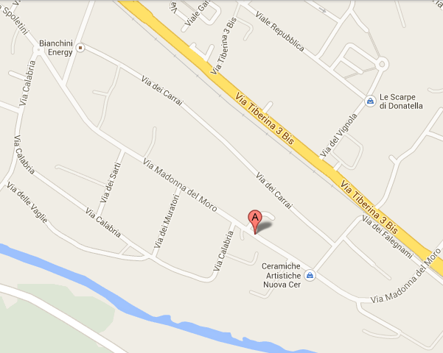

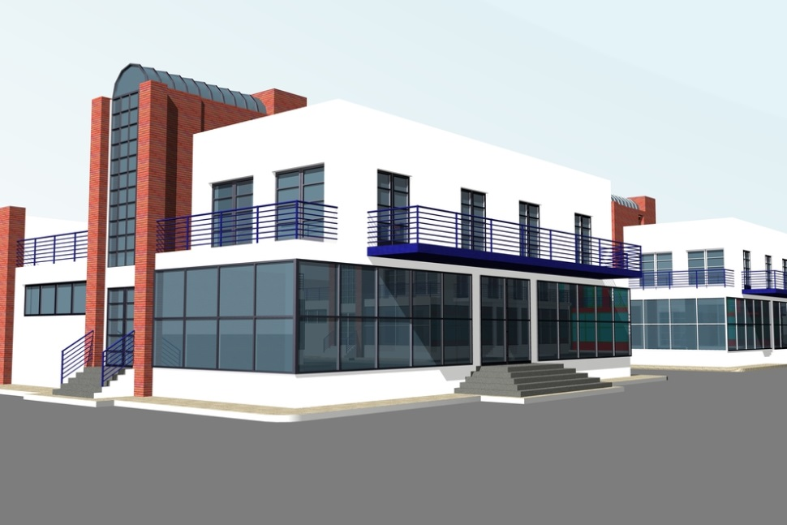
SEDE DELL’AZIENDA:
DAILY CARE
Umbertide, Via Madonna del Moro CAP 06019
CF/PI 06457451252 TEL 0759417249 FAX 0759417241
E-MAIL info@DailyCare.com
DAILY CARE
© Daily Care S.r.l

Slide 9


STRATEGIA DI MERCATO:
PRODOTTO
PREZZO
Inizialmente praticheremo prezzi ridotti (di lancio).
Applicheremo uno sconto maggiore per chi acquista la versione fissa e quella mobile del prodotto.
Utilizzeremo buoni sconto, che sono tagliandi fatti pervenire ai potenziali clienti .
PACKAGING
La confezione oltre a contenere e proteggere , punterà anche a una configurazione grafica che affermi l’immagine del prodotto .
© Daily Care S.r.l

Slide 10





DISTRIBUZIONE:
farmacie,
commercio elettronico, e-commerce.
PUBBLICITA’:
© Daily Care S.r.l

Slide 11

Vendita in farmacia:
Modelli : | Costo unitario | Prezzo di vendita | Quantità | Fatturato | Totale costo
a sfera | € 16,00 | € 48,00 | n.2 x 360 giorni=720 | € 34.560,00 | € 11.520,00
scatola | € 28,40 | € 120,00 | n.3x360 giorni=1.080 | €129.600,00 | € 30.672,00
Vendita e-commerce:
Per iniziare l’attività abbiamo stimato di sostenere i seguenti oneri:
Modelli: | Costo unitario | Prezzo di vendita | Quantità | Fatturato | Totale costo
a sfera | € 15,20 | € 46,00 | n. 0,5x360giorni=180 | € 8.280,00 | € 2.736,00
scatola | € 26,60 | € 118,00 | n. 1x 360 giorni=360 | €42.480,00 | € 9.576,00
Totale € 50.760,00 € 12.312,00
Riassumendo:
TOTALE Fatturato | TOTALE Costi delle materie e di alcuni costi della distribuzione
€ 214.920,00 | € 54.504,00

Slide 12
CONTO ECONOMICO
 | 1 Anno | 2 Anno | 3 Anno
VALORE DELLA PRODUZIONE
Ricavi delle vendite e delle prestazioni | 214.920,00 | 257.904,00 | 309.484,80
Variazione delle rimanenze di prodotti | 6.500,00 | 1.200,00 | -1.300,00
Altri ricavi e proventi (contributi in c/esercizio) | 7.332,50 | 0 | 0
Totale | 228.752,50 | 259.104,00 | 308.184,80
COSTO DELLA PRODUZIONE
Materie prime e merci | 54.504,00 | 65.404,80 | 71.945,28
Servizi vari | 8.760,00 | 9.100,00 | 9.500,00
Pubblicità e promozione | 1.500,00 | 1.600,00 | 1.700,00
Comunicazione e immagine
Trasporti (carburanti e manutenzioni) | 1.320,00 | 1.450,00 | 1.500,00
Commercialista e consulente aziendale | 4.600,00 | 4.600,00 | 4.600,00
Utenze (telefono, luce, gas, internet) | 11.570,00 | 11.600,00 | 11.700,00
Altro (assicurazioni, vigilanza,bancari, postali) | 2.707,00 | 2.750,00 | 2.800,00
Per godimento beni di terzi ( affitti, leasing, noleggi) | 12.065,00 | 12.065,00 | 12.065,00
Personale | 87.120,00 | 87.720,00 | 87.800,00
Ammortamenti e svalutazioni
Ammortamenti delle immobilizzazioni immateriali | 5.740,40 | 5.740,40 | 5.740,40
Ammortamenti delle immobilizzazioni materiali | 10.537,00 | 10.537,00 | 10.537,00
Svalutazione dei crediti
Variazione delle rimanenze di materie prime, | -1.200,00 | -1.100,00 | 1.400,00
sussidiarie , di consumo e merci
Totale | 199.223,40 | 195.267,20 | 221.287,68
VALORE DELLA PRODUZIONE - COSTO DELLA PRODUZIONE | 29.529,10 | 63.836,80 | 86.897,12
+Proventi finanziari
-Oneri finanziari | 2.491,36 | 1.970,97 | 1.487,52
Risultato prima delle imposte | 27.037,74 | 61.865,83 | 85.409,60
Imposte di esercizio | 11.085,47 | 25.364,99 | 35.017,94
Utile(perdita) di esercizio | 15.952,27 | 36.500,84 | 50.391,66

Slide 13
Fabbisogno finanziario:
Tenendo conto dei costi di avvio e dei costi di gestione dell’anno siamo arrivati a determinare il fabbisogno finanziario.
Costi di avvio | 91.215,00
Costi di gestione di 1 mese | 15.474,00
Magazzino iniziale | 6.644,00
Totale fabbisogno | 113.333,00
Il 30% viene conferito dai soci, per cui il capitale sociale della società ammonta a € 34.000,00, il restante 70% cioè € 79.333,00 viene reperito attraverso il canale bancario e la Legge Regionale 23 marzo 1995, n. 12.
Fonti di finanziamento:
Capitale sociale: | € 34.000,00
Capitale di debito di cui : | € 79.333,00
Finanziamento bancario per investimenti a medio e lungo termine | € 32.000,00
Apertura di credito di conto corrente | € 22.000,00
Anticipazione del 75% su € 33.457,00 Legge Regionale 23 marzo 1995, n. 12 | circa € 25.000,00
© Daily Care S.r.l

Slide 14
CONSIDERAZIONI E RINGRAZIAMENTI
Arrivati alla conclusione di questa esperienza, ci sentiamo più arricchiti umanamente e professionalmente, avendo toccato in modo concreto i vari aspetti del mondo del lavoro.
Molto positivo, è stato il collaborare in gruppo e rendersi conto di come le conoscenze acquisite a scuola, trovino una pratica applicazione nella realtà economica.
Si ringraziano:
Gli esperti , i docenti dell’ IIS « Campus Leonardo da Vinci»;
La dirigente prof.ssa Franca Burzigotti;
L’ente promotore «AUR Agenzia Umbria Ricerche»;
Gli organizzatori Ecipa Umbria-Ecipar Ravenna- Centro studi di Foligno;
La Direzione Scolastica Regionale.
© Daily Care S.r.l

